Slide 1



Université Hassan 1er
Faculté des Sciences et Techniques de Settat
Master en Ingénierie des Réseaux Informatiques et des Systèmes de Télécommunications
Infrastructure Hyper-Convergée Cloud Privé Multi-Tenant Sécurisée
par Zero-Trust et Pilotée par IaC
SOUTENUE ET PRESENTEE PUBLIQUEMENT
LE 15/06/2026
Par: benmoussa ayoub
Jury :
Sous l’encadrement de :
Examinateur : Pr. HAJAMI Abdelmajid &
Pr .MACHHOUR Hamid
Président : Pr. ANAJJAR Abdehak
Encadrant : Pr. Youssef NOUR-EL AINE: Faculté des Sciences et Techniques de Settat
Encadrant : M. Abdellah Boujida : Tanger Med Port Authority
M. Yassine DRIOUCH : Tanger Med Port Authority
Notes:
بسم الله الرحمن الرحيم الحمد لله الذي علّمنا ما ينفعنا، ونفعنا بما علّمنا، وزادنا علماً
Bonjour à toutes et à tous,
Avant de commencer, je souhaite remercier toutes les personnes qui ont contribué à la réalisation de ce projet.
Je remercie en premier lieu mon encadrant académique, Monsieur Youssef Nour-El Aine, pour ses conseils, son accompagnement et son soutien tout au long de ce travail.
Je remercie également Monsieur Abdellah Boujida et Monsieur Yassine Driouch de la Direction des Systèmes d’Information de Tanger Med Port Authority pour leur encadrement, leur disponibilité et la confiance qu’ils m’ont accordée durant cette expérience.
Un remerciement particulier à Professeur Hajami Abdelmajid pour son soutien et son intérêt pour ce travail.
Je remercie les membres du jury, Professeur Machhour Hamid et Professeur Anajjar Abdelhak, pour le temps consacré à l’évaluation de ce travail.
Enfin, je remercie ma famille et mes proches pour leur soutien tout au long de mon parcours.

Slide 2

PLAN DE LA PRÉSENTATION
01
04
Contexte & Problématique
Automatisation IaC
02
05
Architecture & Déploiement
Backup & Disaster Recovery
03
06
Sécurité Zero-Trust
Supervision & Résultats
Notes:
Cette présentation est divisée en six parties principales.
Dans la première partie, Contexte et Problématique, je vais présenter les besoins de la DSI de Tanger Med,
Dans la deuxième partie, Architecture et Déploiement, je vais montrer l'architecture globale du datacenter,
Dans la troisième partie, Sécurité Zero-Trust, je vais expliquer les mécanismes de sécurité déployés, notamment pfSense, Keycloak et Cloudflare Zero Trust,
Dans la quatrième partie, Automatisation IaC, je vais présenter l'utilisation de Terraform et Ansible
Dans la cinquième partie, Backup et Disaster Recovery, présenter la stratégie de sauvegarde avec Proxmox Backup Server
Enfin, dans la sixième partie, Supervision et Résultats, présenter les outils de monitoring utilisés

Slide 3


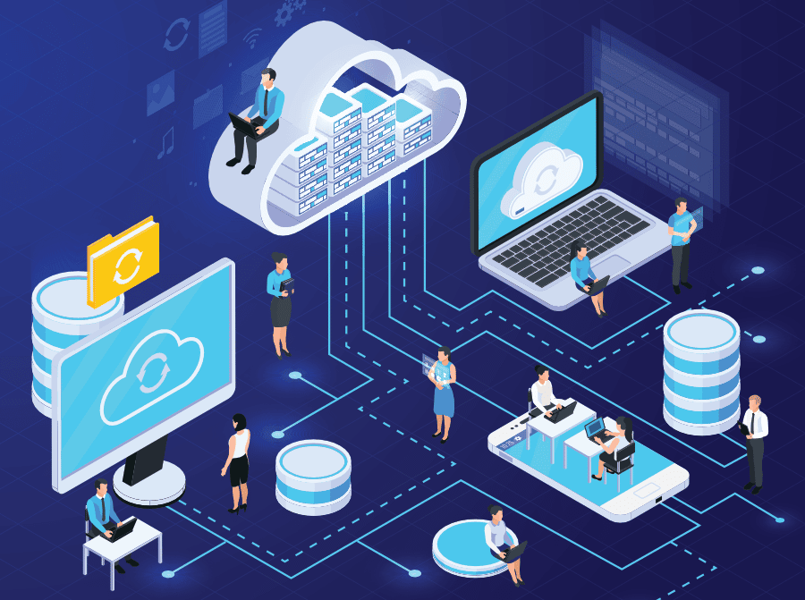

INTRODUCTION
MATERIELS ET METHODES
RESULTATS
DISCUSSION
CONCLUSION
Tanger Med Port Authority (TMPA )
INTRODUCTION
Aujourd'hui, la plupart des entreprises s'orientent vers les technologies Cloud afin de centraliser leurs données, améliorer la disponibilité des services et simplifier l'administration de leur infrastructure.
Le Cloud permet également aux utilisateurs d'accéder à leurs ressources depuis n'importe où, tout en réduisant les coûts liés aux équipements physiques.
Cependant, avec l'augmentation du nombre d'utilisateurs et des données, les enjeux de sécurité, de disponibilité et d'automatisation deviennent de plus en plus importants.
C'est dans ce contexte que s'inscrit notre projet réalisé au sein de Tanger Med Port Authority.
NEXT
Notes:
Aujourd'hui, la plupart des entreprises s'orientent vers les technologies Cloud afin de centraliser leurs données, améliorer la disponibilité des services et simplifier l'administration de leur infrastructure.
Le Cloud permet également aux utilisateurs d'accéder à leurs ressources depuis n'importe où, tout en réduisant les coûts liés aux équipements physiques.
Cependant, avec l'augmentation du nombre d'utilisateurs et des données, les enjeux de sécurité, de disponibilité et d'automatisation deviennent de plus en plus importants.
C'est dans ce contexte que s'inscrit notre projet réalisé au sein de Tanger Med Port Authority.

Slide 4




Tanger Med Port Authority (TMPA )
SCAN & DISCOVER
Notre Projet
de Fin d'Études
ACCÈS DIRECT
Système d'Information Portuaire - TMPA
Scannez le QR code pour accéder
au site de présentation complet du PFE.
🔗 pfe-tmpa.ayoub-tmsa.org
Notes:
En scannant le QR code ou en utilisant l'adresse affichée, on peut accéder à une
présentation complète du projet, les technologies utilisées, la documentation et les résultats obtenus.

Slide 5





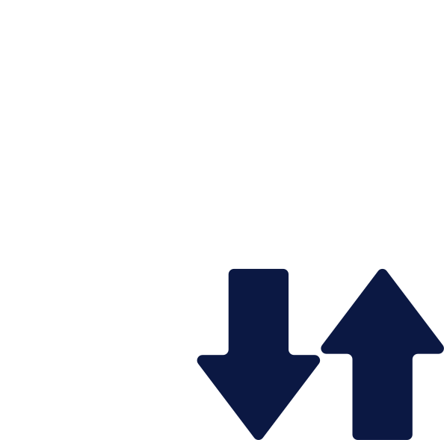

Contexte & Problématique
Architecture & Déploiement
Sécurité Zero-Trust
Automatisation IaC
Backup & Disaster Recovery
Supervision & Résultats
Objectifs du Projet
Déployer un cluster Proxmox VE HA
Analyze strengths, weaknesses, opportunities, and t
Mettre en place un stockage distribué Ceph Reef
Analyze strengths, weaknesses, opportunities, and t
Implémenter une architecture Zero-Trust
Analyze strengths, weaknesses, opportunities, and t
Automatiser l’infrastructure
Analyze strengths, weaknesses, opportunities, and t
Déployer Proxmox Backup Server & DR
et une solution de restauration
Superviser l’infrastructure
surveiller en temps réel l'état de l'infrastructure
Notes:
Cette slide présente les principaux objectifs du projet.
Tout d'abord, déployer un cluster Proxmox VE en haute disponibilité afin d'assurer la continuité des services en cas de panne.
Ensuite, mettre en place un stockage distribué Ceph Reef pour garantir la disponibilité et la protection des données.
Puis, implémenter une architecture Zero-Trust afin de renforcer la sécurité et l'isolation entre les différents tenants.
Également, automatiser l'infrastructure grâce à Terraform et Ansible pour réduire les interventions manuelles.
Mettre en œuvre Proxmox Backup Server et une solution de restauration.
Enfin, déployer une solution de supervision et surveiller en temps réel l'état de l'infrastructure.

Slide 6





Contexte & Problématique
Architecture & Déploiement
Sécurité Zero-Trust
Automatisation IaC
Backup & Disaster Recovery
Supervision & Résultats
Pourquoi ce projet ?
INFRASTRUCTURES CLASSIQUES - LIMITES
BESOINS DSI TANGER MED
01
Administration 100% manuelle -erreurs fréquentes
Isolation stricte entre tenants (marsa, DHL...)
01
02
Aucune HA native -downtime en cas de panne
02
Haute disponibilité
VS
03
Sécurité périmétrique insuffisante
Sécurité Zero-Trust bout en bout
03
04
Sauvegardes non fiables et non testées
Déploiement automatisé en quelques minutes
04
05
Licences coûteuses sans valeur ajoutée
Audit et traçabilité complète
05
Notes:
Avant de concevoir la solution, nous avons d'abord analysé les limites des infrastructures classiques ainsi que les besoins de la DSI de Tanger Med.
D'un côté, les infrastructures traditionnelles présentent plusieurs contraintes :
une administration manuelle,
l'absence de haute disponibilité,
une sécurité limitée, d
es sauvegardes peu fiables et des coûts parfois élevés.
D'un autre côté, la DSI avait besoin d'une infrastructure capable d'assurer
une isolation entre les différents tenants,
une haute disponibilité des services,
une sécurité basée sur l'approche Zero-Trust,
un déploiement automatisé et une meilleure traçabilité des opérations.
C'est pour répondre à ces besoins plateforme cloud privée a été mise en place.

Slide 7




Contexte & Problématique
Architecture & Déploiement
Sécurité Zero-Trust
Automatisation IaC
Backup & Disaster Recovery
Supervision & Résultats
La solution TMPA Cloud Server
Notre Choix : Proxmox VE
Technologie | Solution Retenue | Alternative | Argument Clé
Orchestration | Proxmox VE | OpenStack | Simplicité vs Complexité IaaS
Firewall | pfSense | Fortinet | Souveraineté vs Vendor Lock-in
Stockage | Ceph Reef | TrueNAS | Scale-Out vs Point de Faute
Accès Distant | Cloudflare ZT | VPN Classique | Zero Trust vs Périmètre
Provisioning | Terraform & Ansible | Scripts Manuels | Reproductibilité vs Erreur
POURQUOI CETTE DÉCISION POUR TMPA ?
Agilité Opérationnelle
Déploiement immédiat des services portuaires sans la surcharge cognitive d'OpenStack.
Efficience Native
L'intégration de Ceph Reef et PBS offre une résilience maximale sans briques tierces.
Optimisation du TCO
Réduction drastique des coûts de formation et de maintenance opérationnelle (OpEx).
Souveraineté Maîtrisée
Stack robuste, Open-Source et simple à auditer pour la sécurité du complexe portuaire.
100%
Architecture Cloud-Native hautement disponible avec redondance N+1 sur tous les services critiques.
Notes:
nous avons étudié plusieurs solutions afin de choisir les technologies les plus adaptées au contexte de TMPA.
Pour l’orchestration, nous avons retenu Proxmox VE plutôt qu’OpenStack, car il consomme moins de ressources matérielles
Pour la sécurité réseau, nous avons choisi pfSense, une solution Open Source
Côté stockage, Ceph Reef a sa capacité à éliminer les points de défaillance uniques.
Pour l'accès distant, nous avons adopté Cloudflare Zero Trust afin de sécuriser les accès sans exposer directement les services sur Internet.
En fin L'automatisation repose sur Terraform et Ansible, ce qui permet de déployer et configurer l'infrastructure

Slide 8


Contexte & Problématique
Architecture & Déploiement
Sécurité Zero-Trust
Automatisation IaC
Backup & Disaster Recovery
Supervision & Résultats
``
Architecture Globale - 3 nœuds VMware Workstation + Proxmox VE + Ceph
vmware workstation
vmbr0 192.168.1.x/24
Management · Proxmox UI · Corosync HA
vmbr1 10.10.10.x/24
Réplication Ceph — réseau isolé dédié
vmbr2
Trafic tenants · VLAN 10/20/30/40
server PBS
SERVE1
SERVER 2
SERVER 3
IP 192.168.1.102
RAM 8 GB
CPU 2 vCPU
Disk: 40 GB local
IP 192.168.1.103
RAM 8 GB
CPU 2 vCPU
Disk: 40 GB local
IP 192.168.1.104
RAM 6 GB
CPU 2 vCPU
Disk: 40 GB local
Stockage Distribué
OSD.3 · 500 GB
Ceph Reef - Stockage Distribué
OSD.0 · 500 GB
Ceph Reef - Stockage Distribué
OSD.1 · 500 GB
Ceph Reef - Stockage Distribué
OSD.2 ·250 GB
Notes:
L’infrastructure est déployée sur VMware Workstation avec Proxmox.
Une configuration de trois réseaux a été mise en place afin de séparer les différents flux
un réseau de management pour l’administration du cluster,
un réseau dédié à la réplication Ceph,
un réseau destiné au trafic des tenants à travers plusieurs VLANs.
L’infrastructure est composée de trois nœuds Proxmox configurés en cluster :
Serveur 1 / Serveur 2 / Serveur 3
Chaque serveur participe au cluster Ceph, qui fournit un stockage distribué et répliqué entre les nœuds afin d’assurer la disponibilité des données.
Dans notre cas :
Serveur 1 et Serveur 2 disposent chacun d’un disque de 500 GB dédié à Ceph
Un serveur Proxmox Backup Server (PBS) a également été déployé pour les sauvegardes et la restauration des machines virtuelles.

Slide 9
Contexte & Problématique
Architecture & Déploiement
Sécurité Zero-Trust
Automatisation IaC
Backup & Disaster Recovery
Supervision & Résultats
``
Pools Ceph & Utilisation
OSD.0 — server1
OSD.1 — server2
OSD.4 — server1
Utilisé : 24.94%
La Capacité 500 GB
Utilisé : 24.92%
La Capacité 500 GB
Utilisé : 48.84%
La Capacité 250 GB
Pool | Réplication | Utilisation | Usage
pool-finance | Size 3/2 | 88.89 GiB (14.47%) | Disques VMs tenant Finance
pool-audit | Size 3/2 | 192.09 GiB (26.77%) | Disques VMs tenant Audit
pool-pfsense | Size 3/2 | 27.99 GiB (5.06%) | VM pfSense firewall
pool-keycloak | Size 3/2 | 29.53 GiB (5.32%) | VM Keycloak IAM
TOTAL |  | 347.36 GiB | Capacité totale utilisée
Notes:
Cette slide présente l'organisation du stockage Ceph ainsi que son utilisation dans notre infrastructure.
Comme nous pouvons le voir, le cluster Ceph est composé de plusieurs OSD répartis sur les différents serveurs afin de distribuer les données et éviter un point unique de défaillance.
Nous avons ensuite créé plusieurs pools de stockage, chacun dédié à un service ou à un tenant spécifique.
Par exemple, le pool finance est utilisé pour les machines virtuelles du département Finance, tandis que le pool audit est dédié au département Audit.
Nous avons également créé des pools dédiés aux services critiques comme pfSense et Keycloak.
Chaque pool utilise une politique de réplication permettant de conserver plusieurs copies des données afin d'assurer leur disponibilité même en cas de panne d'un disque ou d'un serveur.
Au total, environ 347 Go de stockage sont actuellement utilisés sur le cluster.

Slide 10

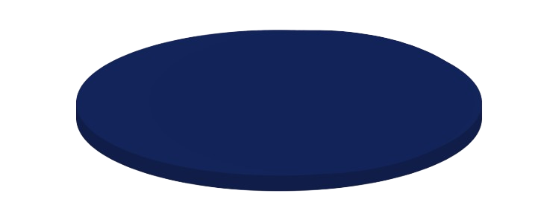

Contexte & Problématique
Architecture & Déploiement
Sécurité Zero-Trust
Automatisation IaC
Backup & Disaster Recovery
Supervision & Résultats
01
02
03
Couche 1 : Réseau
Couche 2 : Identité
Couche 3 : Accès
pfSense Firewall
Micro-segmentation, IDS/IPS (Suricata) et isolation granulaire des flux réseau.
Keycloak
Gestion centralisée, MFA, OTP et SSO pour une authentification unifiée.
Cloudflare , Tunnels sécurisés et politiques d'accès contextuelles sans VPN
Architecture Zero-Trust : Les 3 Couches
adopté une architecture Zero-Trust basée sur trois couches complémentaires.
Notes:
Pour renforcer la sécurité de l’infrastructure, nous avons adopté une architecture Zero-Trust basée sur trois couches complémentaires.
La première couche est la couche réseau, assurée par pfSense, qui permet de filtrer le trafic, segmenter le réseau et isoler les différents flux.
La deuxième couche est la couche identité, basée sur Keycloak, qui centralise l’authentification des utilisateurs et gère les rôles ainsi que les permissions.
Enfin, la troisième couche est la couche accès, mise en œuvre avec Cloudflare Zero Trust, qui protège l'accès

Slide 11
Contexte & Problématique
Architecture & Déploiement
Sécurité Zero-Trust
Automatisation IaC
Backup & Disaster Recovery
Supervision & Résultats
Couche 1 : Réseau & Micro-Segmentation
pfSense — Firewall de Nouvelle Génération
Micro-Segmentation — VLANs Déployés
• VM sur Proxmox (IP lAN : 192.168.101.1)
• Contrôle granulaire des flux réseau
• Gestion VLAN + Routage inter-VLAN
• contrôler l'ensemble des communications
• IDS/IPS Suricata intégré
VLAN | Service | Accès autorisé
VLAN 10 | Finance | Keycloak, DNS, Internet
VLAN 20 | Audit | Keycloak, DNS, Internet
VLAN IAM | Keycloak | Authentification centralisée
VLAN Storage | Ceph | Réplication isolée
VLAN Mgmt | Proxmox | Administration cluster
Exemple Règles Firewall (VLAN Finance) : AUTORISÉ : Keycloak, DNS, Internet INTERDIT : Accès direct VLAN Audit, Accès direct stockage Ceph
Avantages de la Micro-Segmentation
Isolation des services - chaque tenant dans son VLAN
Réduction de la surface d'attaque
Contrôle total des communications inter-tenant
Traçabilité complète via logs pfSense
Notes:
La première couche de notre architecture Zero-Trust est la couche réseau, basée sur pfSense.
pfSense joue le rôle de pare-feu principal et permet de contrôler l'ensemble des communications au sein de l'infrastructure.
Pour renforcer la sécurité, nous avons mis en place une micro-segmentation basée sur des VLANs..
Par exemple, le VLAN Finance et le VLAN Audit sont séparés et ne peuvent pas communiquer directement entre eux.
Efin ava

Slide 12





Contexte & Problématique
Architecture & Déploiement
Sécurité Zero-Trust
Automatisation IaC
Backup & Disaster Recovery
Supervision & Résultats
Couche 2 :Keycloak Multi-Realm & RBAC
Keycloak Architecture Multi-Realm
RBAC — Matrice des rôles
REALM FINANCE
finance_admin / finance_user
Utilisateur
Email
Rôle
Permissions
REALM AUDIT
audit_admin / audit_user
maersk_admin@gmail.com
Toutes VMs pool Maersk + DR restore_admin
maersk_admin
Admin
REALM MAERSK
maersk_admin / maersk_client
maersk_client
maersk_client@gmail.com
Client
Consultation + redémarrage VMs Maersk
REALM MARSA MAROC
marsa_admin / marsa_client
REALM VPN TMSA
vpn_user / vpn_admin
maersk_user
maersk_user@gmail.com
User
Accès lecture seule VMs Maersk
maersk-admin
Maersk-client
Maersk-user
Accès COMPLET au pool Maersk
Gère tous les utilisateurs maersk_*
Créer/modifier/supprimer VMs 107,108,110,303
Droits DR : restore_admin
Peut restaurer toutes les VMs du pool
Email : maersk_admin@gmail.com
Accès CLIENT au pool Maersk
Consulter VMs 107, 108, 110, 303
Redémarrer sespropres VMs
Modifier config limitée (IP, hostname)
Voir métriques de ses VMs
PAS de création/suppression VM
PAS de gestion utilisateurs
Accès UTILISATEUR standard
Se connecter aux VMs autorisées
Utiliser applications déployées
Lecture données (READ-ONLY)
PAS de modification infrastructure
PAS de redémarrage VM
Notes:
La deuxième couche de notre architecture Zero-Trust concerne la gestion des identités et des accès.
Pour cela, nous avons utilisé Keycloak, qui centralise l'authentification et la gestion des utilisateurs.
Afin d'assurer l'isolation entre les différents tenants, nous avons créé plusieurs realms, comme Finance, Audit, Maersk et Marsa Maroc.
Nous avons également mis en place un système RBAC (Role-Based Access Control) qui attribue des permissions selon le rôle de chaque utilisateur.
Par exemple,
un administrateur dispose d'un accès complet à son environnement,
un client peut gérer uniquement ses propres machines virtuelles,
tandis qu'un utilisateur standard possède uniquement des droits de consultation ou d'utilisation.
Cette approche permet de garantir que chaque utilisateur accède uniquement aux ressources qui lui sont autorisées, tout en assurant une gestion centralisée et sécurisée des identités.

Slide 13
Contexte & Problématique
Architecture & Déploiement
Sécurité Zero-Trust
Automatisation IaC
Backup & Disaster Recovery
Supervision & Résultats
Couche 2 :Keycloak RBAC vs ABAC
Keycloak — Plateforme IAM (Identity and Access Management)
Pourquoi RBAC et pas ABAC ?
• Gestion centralisée des utilisateurs
• Gestion des rôles et permissions
• Authentification centralisée (OIDC)
• MFA / OTP obligatoire
• SSO (Single Sign-On)
• Contrôle des permissions granulaire
✓ Plus simple à administrer
✓ Facile à auditer
✓ Plus rapide à mettre en œuvre
✓ Suffisant pour les besoins TMPA
Critère | RBAC (Retenu) | ABAC
Principe | Droits basés sur rôles/groupes | Droits basés sur attributs dynamiques
Complexité | Faible - rôles simples | Élevée - règles complexes
Isolation tenant | Native via realms Keycloak | Nécessite attributs contextuels
Performance | Très rapide (JWT direct) | Plus lente (évaluation conditions)
Adapté TMPA | Oui - multi-realm natif | Partiellement - sur-dimensionné
Mise en œuvre | Native Keycloak | Moteur de règles externe requis
Notes:
1. Le rôle de Keycloak
La slide commence par présenter Keycloak comme la plateforme IAM (Identity and Access Management) retenue, en mettant en avant ses fonctionnalités clés :
Gestion centralisée (utilisateurs, rôles, permissions).
Authentification OIDC (OpenID Connect).
Sécurité renforcée (MFA/OTP, SSO).
Contrôle granulaire des accès.
3. Tableau comparatif
Le tableau synthétise les différences fondamentales entre les deux approches :
Principe : RBAC se base sur des rôles fixes, alors qu'ABAC utilise des attributs dynamiques (ex: heure, localisation, etc.).
Complexité & Performance : Le RBAC est moins complexe et plus rapide (JWT direct) que l'ABAC.
Isolation : L'aspect "multi-tenant" est géré nativement par les realms de Keycloak en RBAC, tandis que l'ABAC nécessiterait des attributs contextuels complexes.
Mise en œuvre : Le RBAC est natif dans Keycloak, contrairement à l'ABAC qui demanderait l'ajout d'un moteur de règles externe.
En résumé, cette slide démontre un choix d'ingénierie pragmatique : tu as privilégié une solution robuste, native et performante (RBAC) plutôt qu'une solution trop complexe pour les besoins actuels de ton infrastructure (ABAC).
2. La justification du choix (RBAC vs ABAC)
La partie centrale de la slide explique pourquoi tu as retenu le modèle RBAC (Role-Based Access Control) au détriment de l'ABAC (Attribute-Based Access Control) :
Simplicité et efficacité : Le RBAC est plus simple à administrer, plus facile à auditer et plus rapide à mettre en œuvre.
Adéquation : Le RBAC est jugé suffisant pour les besoins spécifiques du projet TMPA.

Slide 14






Contexte & Problématique
Architecture & Déploiement
Sécurité Zero-Trust
Automatisation IaC
Backup & Disaster Recovery
Supervision & Résultats
Couche 2 : SSO & OIDC : Intégration ( Keycloak - Proxmox )
01
02
SSO (Single Sign-On) : Une Connexion = Tous les Services
OIDC (OpenID Connect) : Protocole de Confiance
Se connecter UNE SEULE FOIS à Keycloak
Accéder à TOUS les services autorisés sans re-saisir de mot de passe
Proxmox 'fait confiance' à Keycloak pour l'authentification
Keycloak génère un JWT (JSON Web Token) signé
Le JWT contient : identité, rôle, realm, permissions
FLUX SSO OIDC
Keycloak (login + MFA+OTP)
Proxmox (vérification OIDC)
01
02
03
04
05
Utilisateur
JWT Token signé
Accès avec identité Keycloak
d'accéder à une ressource (ex: Proxmox).
Notes:
Après avoir mis en place la gestion des rôles avec Keycloak, nous avons intégré le mécanisme SSO basé sur le protocole OIDC.
1. Le rôle du SSO (Single Sign-On)
Concept :
Avantages
2. Le mécanisme de confiance (OIDC)
Le processus :
Le jeton (JWT) :
Le Flux SSO OIDC (Étape par étape) :
Utilisateur (01) : L'utilisateur tente d'accéder à une ressource (ex: Proxmox).
Keycloak (02) : La requête est redirigée vers Keycloak. C'est ici que l'utilisateur s'authentifie avec son login et son MFA/OTP (sécurité renforcée).
JWT Token (03) : Une fois l'identité vérifiée, Keycloak génère un JWT (JSON Web Token) signé
Proxmox (04) : Proxmox reçoit ce jeton et vérifie sa signature.
Accès accordé (05) : Proxmox valide l'accès en fonction des droits contenus.

Slide 15
Contexte & Problématique
Architecture & Déploiement
Sécurité Zero-Trust
Automatisation IaC
Backup & Disaster Recovery
Supervision & Résultats
Couche 3 : Cloudflare Zero Trust - Architecture
POURQUOI CLOUDFLARE ?
Éviter d'exposer les serveurs TMPA sur Internet
Accès distant sécurisé
Alternative au VPN traditionnel (La simplicité opérationnelle)
Chiffrement de bout en bout
# | Sous-domaine | Service | Destination interne
1 | pve.ayoub-tmsa.org | Proxmox VE | https://192.168.1.102:8006
2 | auth.ayoub-tmsa.org | Keycloak / Authentik | https://192.168.1.x:8080
3 | cloud-tmsa.ayoub-tmsa.org | Portail Cloud TMPA | https://192.168.1.122:5000
4 | ssh-finance-tmsa.ayoub-tmsa.org | SSH VM Finance | ssh://192.168.20.100
5 | app-finance-tmsa.ayoub-tmsa.org | App Flask Finance | http://192.168.20.100:5000
6 | authentik-tmsa.ayoub-tmsa.org | Authentik SSO | http://192.168.1.x:9000
7 | zabbix-cv.ayoub-tmsa.org | Monitoring Zabbix | http://192.168.1.x:8050
8 | server3-cloud-tmsa.ayoub-tmsa.org | Server3 Cloud | https://192.168.1.104:8006
Notes:
1. Éviter l'exposition directe des serveurs (La protection "Stealth")
2. Accès distant sécurisé (Le remplacement du VPN traditionnel)
3. Sécurité et Chiffrement de bout en bout
4. Alternative au VPN traditionnel (La simplicité opérationnelle)
Nous avons publié 8 services via le domaine ayoub-tmsa.org. Chaque service dispose de son propre sous-domaine (ex : pve.ayoub-tmsa.org pour Proxmox).
Cette architecture permet un accès direct, sécurisé et sans VPN ni client installé. Même avec plusieurs sous-domaines, la gestion reste simple grâce à la centralisation et à la sécurité assurée par Cloudflare.
1. Éviter l'exposition directe des serveurs (La protection "Stealth")
Argument : « Dans une architecture classique, il faut exposer des serveurs sur Internet pour y accéder. Avec Cloudflare, nos serveurs restent totalement "invisibles" pour le public. L'adresse IP réelle de notre infrastructure est masquée derrière le réseau mondial de Cloudflare. »
2. Accès distant sécurisé (Le remplacement du VPN traditionnel)
Argument : « Nous avons remplacé le VPN traditionnel — souvent lourd à gérer et complexe pour les utilisateurs — par Cloudflare Tunnel. Ce tunnel établit une connexion sortante chiffrée. Cela nous permet d'accéder à nos ressources internes (comme les serveurs TMPA) de manière fluide, comme si nous étions sur le réseau local, sans avoir à installer ou configurer de clients VPN complexes sur chaque poste. »
3. Sécurité et Chiffrement de bout en bout
Argument : « La sécurité est totale : le trafic est chiffré en TLS sur tout le trajet, de l'appareil de l'agent jusqu'à notre serveur interne. Personne ne peut intercepter ou lire les échanges, même si le réseau public utilisé est non sécurisé. »
4. Alternative au VPN traditionnel (La simplicité opérationnelle)
Argument : « Contrairement à un VPN classique qui ouvre un accès large à tout le réseau local, cette solution nous permet de limiter l'accès application par application. C'est le principe du moindre privilège : chaque utilisateur n'accède qu'aux services dont il a strictement besoin, ce qui bloque tout mouvement latéral d'une menace informatique. »

Slide 16








Contexte & Problématique
Architecture & Déploiement
Sécurité Zero-Trust
Automatisation IaC
Backup & Disaster Recovery
Supervision & Résultats
Couche 3 : Cloudflare Zero Trust - Accès Distant Sécurisé
👤
01
Agent TMPA
(Navigateur)
02
WARP VPN
Cloudflare
03
Cloudflare
Access + OTP
05
Keycloak
MFA TOTP
04
Tunnel
Chiffré
OTP Email Access
WARP Client
Code 6 chiffres valide 10 min envoyé à l'email professionnel avant tout accès au service
VPN Zero Trust WireGuard sur le poste agent. Chiffrement du trafic + vérification de l'appareil + politiques d'accès
Notes:
Lorsqu'un agent souhaite accéder à une ressource comme pve.ayoub-tmsa.org, le système applique une politique de filtrage multi-niveaux :
Le filtrage au niveau du poste (WARP) : C'est notre premier rempart. Si le client Cloudflare WARP n'est pas installé ou si l'appareil n'est pas conforme aux politiques de l'entreprise, l'accès au domaine est immédiatement refusé. Le trafic n'atteint
jamais notre infrastructure.
L'authentification Access (OTP) : Une fois la conformité de l'appareil validée, Cloudflare Access déclenche une vérification d'identité via un code OTP par email. Cela garantit que c'est bien l'utilisateur autorisé qui est derrière l'écran.
Le tunnel chiffré : Après ces étapes, le trafic transite par un tunnel chiffré. Nos serveurs ne sont jamais exposés directement sur Internet, ce qui élimine toute surface d'attaque.
La validation applicative (Keycloak) : Enfin, une fois arrivé sur le service, une authentification forte via Keycloak et MFA est exigée.
Cette approche de défense en profondeur permet de sécuriser l'accès distant de manière granulaire, sans les contraintes de maintenance d'un VPN traditionnel. »

Slide 17







Contexte & Problématique
Architecture & Déploiement
Sécurité Zero-Trust
Automatisation IaC
Backup & Disaster Recovery
Supervision & Résultats
Scénario Complet - Accès Administrateur à Proxmox
STEP
Lance WARP
STEP
Saisit identifiants + code TOTP
01
06
Connexion VPN Zero Trust établie — trafic chiffré
MFA validé — token JWT émis avec claims groupe
STEP
Navigue vers proxmox.ayoub-tmpa.org
STEP
Vérification rôle RBAC
02
07
Keycloak retourne rôles autorisés (Admin / Tenant)
Cloudflare intercepte -redirect vers Access
STEP
STEP
pfSense contrôle les flux
03
Saisit email professionnel
08
OTP à 6 chiffres envoyé (valide 10 min)
Règles VLAN appliquées — accès autorisé
STEP
Saisit code OTP
STEP
Accès à Proxmox VE
04
09
Session ouverte — session loggée dans ELK
Cloudflare Access validé — tunnel activé
STEP
Redirect vers Keycloak SSO
05
Authentification OIDC — interface de login realm
Notes:
Cette slide illustre le parcours complet d'un administrateur lorsqu'il accède à la plateforme Proxmox.
Tout d'abord, l'administrateur active Cloudflare WARP afin d'établir une connexion sécurisée.
Ensuite, il accède à l'interface Proxmox via son URL sécurisée.
Cloudflare Access lui demande alors de s'authentifier à l'aide de son adresse professionnelle et d'un code OTP reçu par email.
Après cette première vérification, l'utilisateur est redirigé vers Keycloak pour effectuer son authentification SSO avec MFA.
Une fois authentifié, Keycloak génère un jeton contenant les rôles et les permissions de l'utilisateur.
Proxmox vérifie ensuite ces permissions et applique les droits d'accès correspondants grâce au modèle RBAC.
Enfin, pfSense contrôle les flux réseau, puis l'accès à Proxmox est autorisé.
Ce scénario montre que chaque accès est vérifié à plusieurs niveaux avant d'autoriser l'utilisateur à accéder aux ressources.

Slide 18

Contexte & Problématique
Architecture & Déploiement
Sécurité Zero-Trust
Automatisation IaC
Backup & Disaster Recovery
Supervision & Résultats
Automatisation IaC : Terraform + Ansible
Terraform -Provisionnement
Ansible - Configuration & Hardening
Automatisation du déploiement de l’infrastructure Proxmox
Création des VMs, VLANs et pools Ceph par code
Environnements reproductibles et cohérents
Gestion centralisée de la configuration
Déploiement rapide en quelques minutes
SSH, UFW, PAM, auditd
Backup PBS automatique toutes les 2h
v
3 snapshots max / VM avec rotation auto
Notes:
Pour cette slide Automatisation IaC : Terraform + Ansible, tu peux présenter chaque bloc ainsi :
Terraform – Provisionnement
Automatisation du déploiement de l’infrastructure Proxmox
Création des VMs, VLANs et pools Ceph par code
Environnements reproductibles et cohérents
Gestion centralisée de la configuration
Déploiement rapide en quelques minutes
Ansible – Configuration & Hardening
Configuration automatique des serveurs et services
Application des bonnes pratiques de sécurité (CIS Benchmark)
Durcissement SSH, PAM, UFW et auditd
Sauvegardes et snapshots automatisés
Remédiation et rollback en cas d’incident
Résultat
Infrastructure déployée, configurée et sécurisée automatiquement avec une intervention manuelle minimale.

Slide 19
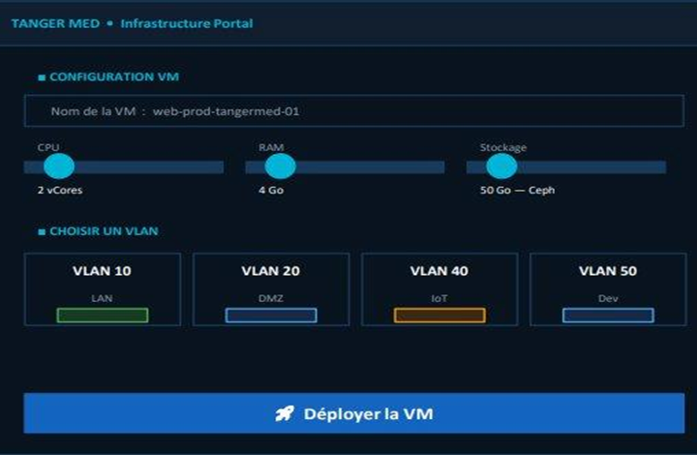





Contexte & Problématique
Architecture & Déploiement
Sécurité Zero-Trust
Automatisation IaC
Backup & Disaster Recovery
Supervision & Résultats
Interface Client : Portail Web TMPA Cloud Server
Rôle de l'Application
Le portail TMPA Cloud Server est une application web Flask (Python) qui centralise et orchestre l'ensemble des opérations de déploiement de l'infrastructure. Il constitue le point d'entrée unique pour créer des VMs multitenant en un seul clic.
Interface Client - Portail Web Réel
Provisionnement VM automatisé
Traçabilité complète
Cloner le template Ubuntu 22.04 via Terraform sur Proxmox — aucune intervention manuelle
Historiser chaque déploiement dans history.json et ELK Stack
Configuration réseau instantanée
Accès sécurisé Authentik SSO
Créer VLAN + DHCP + règles firewall pfSense via Ansible en ~30 secondes
Chaque action est authentifiée, autorisée par RBAC et auditée
Logs temps réel (SSE)
Afficher l'avancement du déploiement étape par étape via Server-Sent Events
Notes:
Pour cette slide, tu peux présenter le rôle du portail client de manière simple et professionnelle :
Rôle de l'Application
Le portail TMPA Cloud Server est une application web développée avec Flask qui permet aux utilisateurs de déployer et gérer leurs ressources cloud via une interface simple et sécurisée. Il centralise les opérations d'infrastructure et automatise le provisioning des services.
Fonctionnalités principales
Provisionnement automatisé
Création de VM en un clic
Déploiement via Terraform et Proxmox
Configuration réseau automatique
Attribution VLAN et IP
Application des règles pfSense
Authentification sécurisée
Intégration Keycloak SSO
Contrôle d'accès RBAC
Authentification MFA
Traçabilité et audit
Journalisation des actions
Historique des déploiements
Suivi en temps réel
Affichage de l'avancement du déploiement
Notifications et logs instantanés

Slide 20







Contexte & Problématique
Architecture & Déploiement
Sécurité Zero-Trust
Automatisation IaC
Backup & Disaster Recovery
Supervision & Résultats
Proxmox Backup Server — Sauvegarde Automatique toutes les 2H
01
Fréquence
05
Rétention
Toutes les 2 heures
3 backups max / VM (6h)
02
Assess Impact
06
Vérification
Snapshot live (0 downtime)
Verify job - intégrité auto
03
Compression
Zstd niveau 1
04
Déduplication
Activée — réduction 60-80%
Notes:
La solution Proxmox Backup Server — Sauvegarde Automatique est organisée en 6 parties :
01 — Fréquence
Sauvegarde automatique toutes les 2 heures
Protection continue des machines virtuelles
02 — Impact sur la Production
Snapshots à chaud (Live Backup)
Aucune interruption de service
03 — Compression
Compression ZSTD intégrée
Réduction de l'espace de stockage utilisé
04 — Déduplication
Élimination des blocs redondants
Économie de stockage de 60 à 80 %
05 — Politique de Rétention
Conservation des 3 dernières sauvegardes
Rotation automatique des versions
06 — Vérification
Contrôle automatique de l'intégrité des sauvegardes
Détection précoce des erreurs de restauration

Slide 21

Contexte & Problématique
Architecture & Déploiement
Sécurité Zero-Trust
Automatisation IaC
Backup & Disaster Recovery
Supervision & Résultats
Avant / Après le portail (comparaison)
AVANT le portail
APRÈS le portail
Création VM manuelle dans Proxmox UI
1 clic → VM créée automatiquement
Config VLAN/DHCP manuelle pfSense
VLAN + DHCP auto via Ansible (<30s)
Règles firewall ajoutées une par une
VS
Règles pfSense appliquées en 30 secondes
Aucun historique des déploiements
Historique complet - history.json
Risque d'erreurs et d'incohérences
Process standardisé et reproductible
Plusieurs heures par déploiement
Notes:
Avant le portail
Déploiement manuel et répétitif
Risque élevé d'erreurs humaines
Temps de mise en service important
Faible traçabilité des opérations
Processus dépendant de l'administrateur
Après le portail
Déploiement automatisé en un clic
Configuration réseau et sécurité automatiques
Traçabilité complète des actions
Processus standardisé et reproductible
Réduction significative du temps de déploiement
Le portail TMPA Cloud Server transforme un processus manuel complexe en un service cloud automatisé, rapide, sécurisé et reproductible.

Slide 22
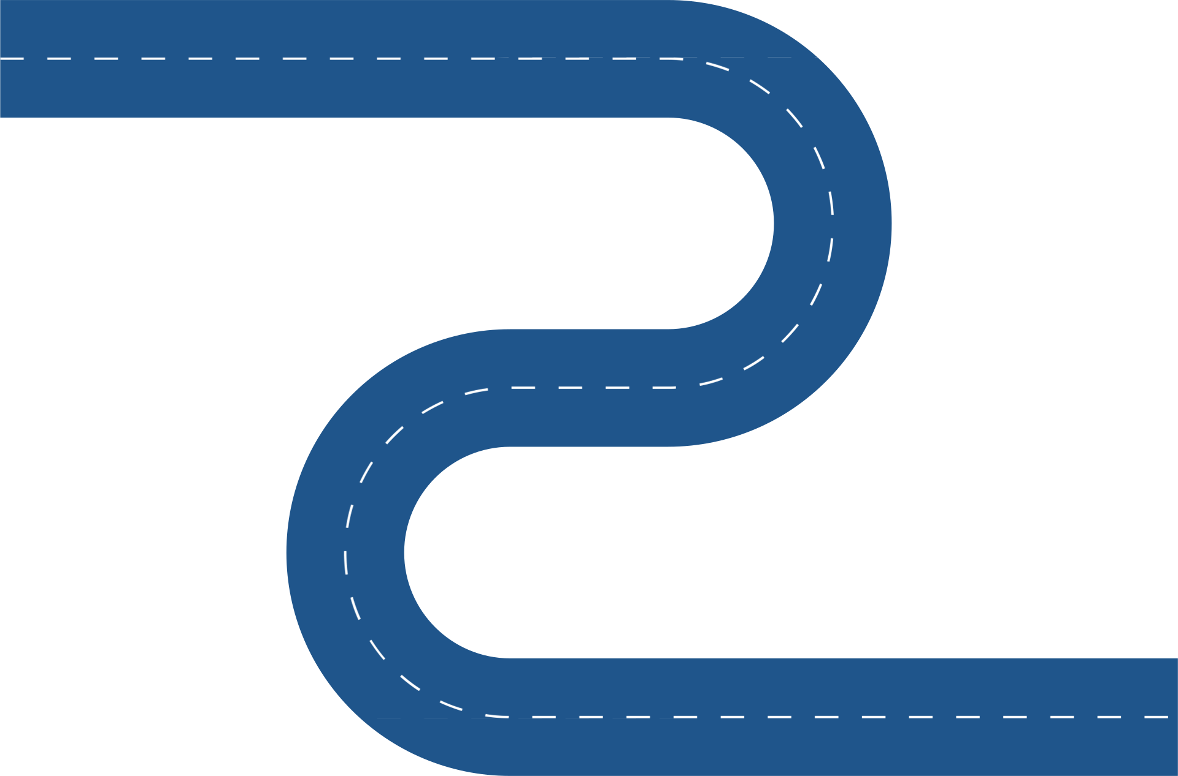



Contexte & Problématique
Architecture & Déploiement
Sécurité Zero-Trust
Automatisation IaC
Backup & Disaster Recovery
Supervision & Résultats
Flux IaC complet (Terraform + Ansible + Portail)
01
01
Client Navigateur
02
Accès à la plateforme cloud du projet TMPA.
02
Ansible pfSense
VLAN + DHCP + règle pfSense · 30s
Hostname · IP fixe · SSH keys · 1 min
03
Terraform → Proxmox Clone Template
03
vm_name, node, cpu, ram, vlan_id, pool_id
04
04
VM Opérationnelle
Durée totale : ~20 min entièrement automatisé
Notes:
Pour cette slide, tu peux remplacer les textes par une version plus professionnelle :
01 — Portail Client
Authentification sécurisée via SSO Keycloak
Saisie des paramètres de la VM (CPU, RAM, VLAN, stockage)
Déclenchement du déploiement en un clic
02 — Configuration Réseau (Ansible + pfSense)
Création automatique du VLAN
Attribution IP et configuration DHCP
Application des règles de sécurité et de micro-segmentation
03 — Provisionnement Infrastructure (Terraform + Proxmox)
Clonage du template VM
Allocation des ressources (CPU, RAM, stockage)
Attachement au réseau et au pool Ceph
04 — Service Opérationnel
VM prête à l'utilisation
Accès sécurisé via Cloudflare Zero Trust
Supervision, sauvegarde et audit activés
Conclusion
Déploiement d'une machine virtuelle entièrement automatisé, sécurisé et reproductible en moins de 20 minutes.

Slide 23


Contexte & Problématique
Architecture & Déploiement
Sécurité Zero-Trust
Automatisation IaC
Backup & Disaster Recovery
Supervision & Résultats
Disaster Recovery : VMs + pfSense
Disaster Recovery pour les VMs
restore.sh - DR VMs
Mise en place d'un plan de reprise après sinistre pour les machines virtuelles hébergeant les services portuaires.
Détection panne (timeout API < 30s)
Sélection backup PBS (dernier valide)
Restauration sur nœud disponible (3-8 min)
Validation + rapport email DSI
Reconfiguration réseau VLAN / pfSense
Notes:
Disaster Recovery
Il y a deux éléments principaux :
Pour premiere elemant ona dis r pour vm
Disaster Recovery (DR) : Solution qui permet de restaurer les services et les machines virtuelles après une panne.
Disaster Recovery (DR) : Solution qui permet de restaurer les services et les machines virtuelles dans leur état initial après une panne.
RPO (Recovery Point Objective) : La quantité maximale de données que tu acceptes de perdre (ton "point de retour arrière").
RTO (Recovery Time Objective) : Le temps maximal nécessaire pour remettre le service en marche après une panne.

Slide 24
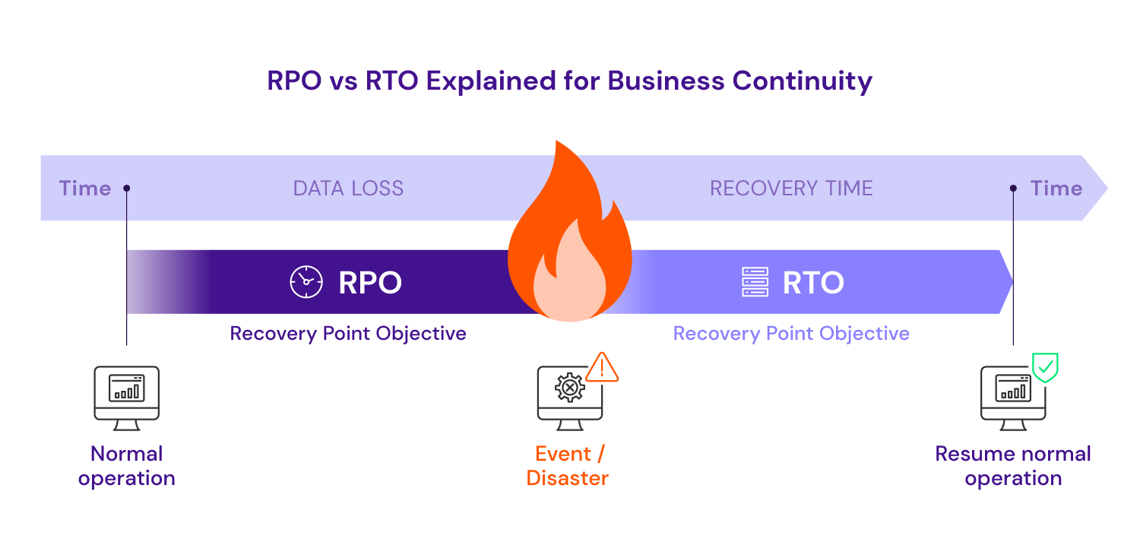
Contexte & Problématique
Architecture & Déploiement
Sécurité Zero-Trust
Automatisation IaC
Backup & Disaster Recovery
Supervision & Résultats
Disaster Recovery - Résultats RTO / RPO Mesurés
Scénario | RTO cible | RTO mesuré | RPO | Mécanisme
Failover Corosync (panne nœud) | < 60s | 45s | 0 | Corosync + Ceph RBD ×3
Restore VM applicative (restore_clone.sh) | < 5 min | 4m 30s | 2h (PBS) | Terraform + PBS + Ansible
Restore firewall pfSense (fw.sh) | < 5 min | 4m 50s | 2h (PBS) | Terraform + AutoConsole + Ansible
Résilience Ceph (perte OSD) | Immédiat | 2 à 5 min | 0 | Reconstruction chunks automatique
Notes:
1. Définitions rapides pour le jury
Commence par rappeler la différence, car c'est la base de tout plan de reprise :
RPO (Recovery Point Objective) : La quantité maximale de données que tu acceptes de perdre (ton "point de retour arrière").
RTO (Recovery Time Objective) : Le temps maximal nécessaire pour remettre le service en marche après une panne.
2. Analyse du tableau (Le "Pitch" technique)
Pour valider notre architecture, nous avons mesuré les RTO et RPO sur quatre scénarios critiques :
Sur la haute disponibilité (Corosync/Ceph) : En cas de panne d'un nœud, la bascule est automatique en 45 secondes, soit mieux que notre cible de 60s, avec zéro perte de données (RPO 0).
Sur la restauration applicative et réseau (Terraform/Ansible) : En cas de suppression accidentelle, notre script de restauration nous permet de relancer une VM ou un firewall en moins de 5 minutes. Le RPO est de 2h, ce qui correspond à la fréquence de nos sauvegardes sur Proxmox Backup Server (PBS).
Sur la résilience du stockage (Ceph) : En cas de perte d'un disque (OSD), le système reconstruit les données automatiquement en 2 à 5 minutes, garantissant une continuité sans intervention humaine.

Slide 25





Contexte & Problématique
Architecture & Déploiement
Sécurité Zero-Trust
Automatisation IaC
Backup & Disaster Recovery
Supervision & Résultats
Supervision : Prometheus + Grafana
01
server1/2/3 (Proxmox)
CPU, RAM, Ceph OSD, cluster HA
Prometheus
Système de monitoring open-source. Il collecte les métriques de performance de l'infrastructure via des périodiques.
Toutes VMs applicatives
CPU, RAM, disque, load, uptime
Proxmox Backup Server
Espace PBS, jobs backup
02
Grafana
Alertmanager
Plateforme de visualisation qui transforme ces données en tableaux de bord pour une analyse en temps réel.
Alertes actives, silences, routage
Notes:
Afin d’assurer une supervision centralisée de toute l’infrastructure, nous avons mis en place la stack Prometheus, Grafana et Alertmanager.
Pro graffana
Nous supervisons notamment les trois serveurs Proxmox,
Toutes les machines virtuelles applicatives s
Nous surveillons également Proxmox Backup Server afin de contrôler l’espace de stockage disponible
Le pare-feu pfSense est intégré à la supervision pour suivre les interfaces réseau
Enfin, Alertmanager centralise les alertes pour notifié rapidement en cas d’incident critique.
Cette couche de supervision nous permet de détecter les anomalies de manière proactive, de garantir la disponibilité des services et de faciliter les opérations d’exploitation. »

Slide 26













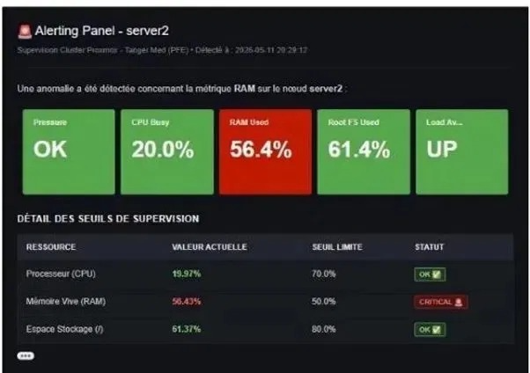
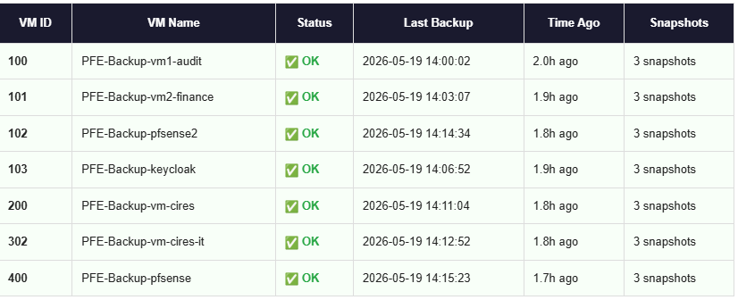
Contexte & Problématique
Architecture & Déploiement
Sécurité Zero-Trust
Automatisation IaC
Backup & Disaster Recovery
Supervision & Résultats
Disaster Recovery — Résultats RTO / RPO Mesurés
Architecture de supervision (flux Prometheus - Alertmanager - Gmail)
Infrastructure (Serveurs, VMs, Services)
Notification Gmail
Grafana
01
02
03
04
05
Prometheus
Alertmanager
Notes:
Tout commence par l’infrastructure elle-même : les serveurs Proxmox, les machines virtuelles et les différents services déployés.
Ensuite, Prometheus collecte automatiquement les métriques de tous ces composants, comme CPU / mémoire / stockage
Ces métriques sont ensuite exploitées par Grafana, qui les transforme en tableaux de bord permettant une visualisation en temps réel de l’état de l’infrastructure.
Alertmanager centralise les alertes, notifications par email aux administrateurs.
Cette architecture nous permet d’assurer une surveillance proactive, de détecter rapidement les incidents et de réduire le temps de réaction en cas de problème. »

Slide 27


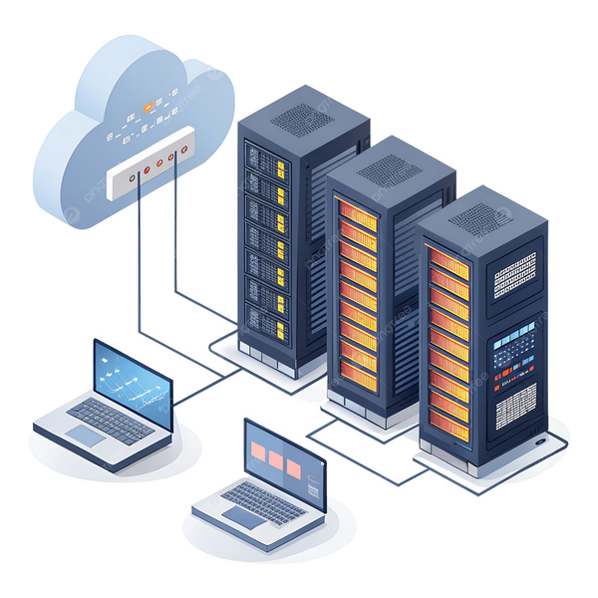
Tanger Med Port Authority (TMPA )
conclusion
Infrastructure 100% opérationnelle
01
Cluster 3 nœuds · Ceph ×3 · 12 VMs déployées · Tests résilience validés
DR
02
Failover Corosync en ~45s · Réplication synchrone Ceph sans perte de données
Zero-Trust bout en bout
03
pfSense DENY/default · Keycloak 6 realms · Cloudflare tunnels · MFA TOTP
100% Infrastructure as Code
04
04
Terraform · Ansible ·
· VM déployée en 20 min automatiquement
Observabilité complète
05
Prometheus scrape 15s · Alertes < 2 min · 7 backups OK
Notes:
Ce projet nous a permis de concevoir et déployer une infrastructure cloud privée complète pour Tanger Med Port Authority.
Nous avons mis en place une plateforme hautement disponible basée sur Proxmox, Ceph et un cluster de trois nœuds.
Les tests de disaster recovery ont validé un RTO inférieur à 60 secondes avec une restauration rapide des services.
La sécurité a été renforcée avec une approche Zero Trust (Keycloak, MFA, RBAC, Cloudflare Access).
L’automatisation avec Terraform, Ansible et un portail web permet le déploiement des VM en environ 20 minutes.
Enfin, la supervision avec Prometheus, Grafana et ELK assure un suivi complet de l’infrastructure.
Ce projet répond aux besoins de disponibilité, sécurité, automatisation et résilience de TMPA.

Slide 28
Tanger Med Port Authority (TMPA )
Merci pour votre attention
Notes:
Je vous remercie pour votre attention et je suis maintenant disponible pour répondre à vos questions.

Slide 29
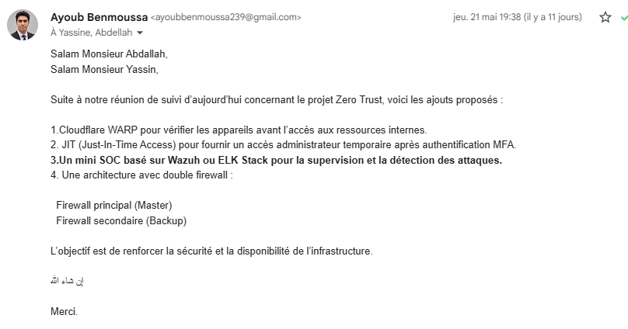
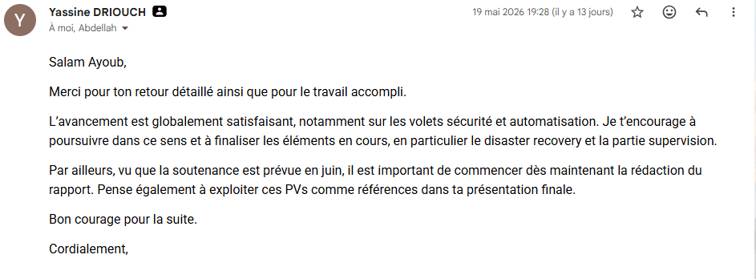
Contexte & Problématique
Architecture & Déploiement
Sécurité Zero-Trust
Automatisation IaC
Backup & Disaster Recovery
Supervision & Résultats
ELK Stack (Elasticsearch, Logstash, Kibana) :
La solution standard pour la centralisation et l'analyse de logs.
Projet futur (Post-soutenance) : Dans le cadre du stage à TMPA, nous prévoyons le déploiement d'un mini-SOC pour la détection proactive d'incidents.
Validation du projet : Validation officielle par le chef de projet Mr. Yassine DRIOUCH.

